Slide 1

サクソン効果
ALLPPT.com _ Free PowerPoint Templates 、 Diagrams and Charts

Slide 2
Parameters

Slide 3
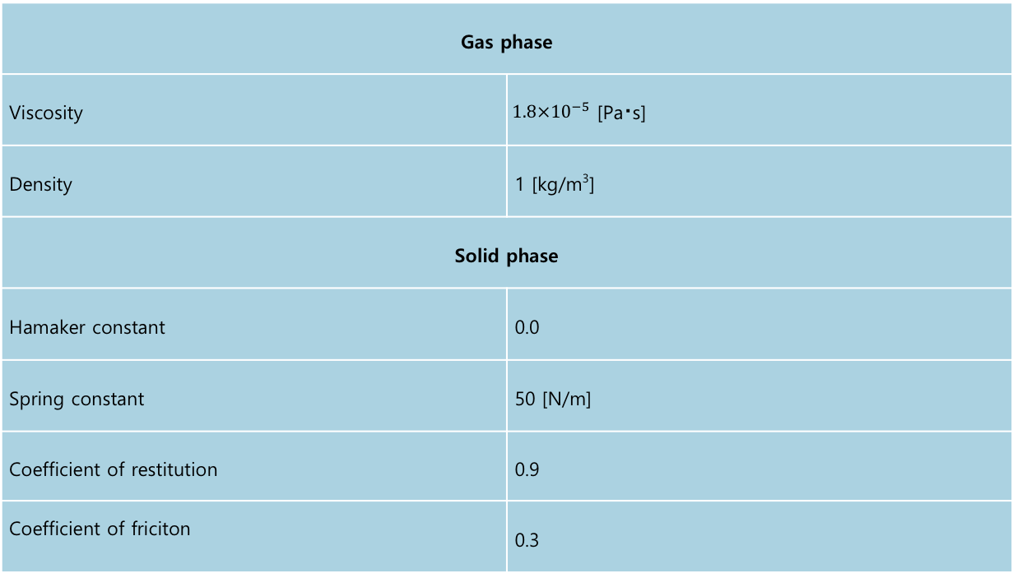
Physical properties
Gas phase
Viscosity | $1.8×{10}^{−5}$ [Pa・s]
Density | 1 [kg/m³]
Solid phase
Hamaker constant | 0.0
Spring constant | 50 [N/m]
Coefficient of restitution | 0.9
Coefficient of friciton | 0.3

Slide 4
Calculation conditions
Original particle size | 250 [μm]
Calculated particle size | 250 [μm]
Coarse grain ratio | 1
Number of particles | 500000
System | Mono-dispersed
Grid size | 0.5 [mm]
Calculation time | 0.24 [s]
Suction velocity | 300 [mm/s]
Courant Number | 0.2
Iteration limit | 1
Inverse of sound velocity | 0.1 [mm/s]

Slide 5
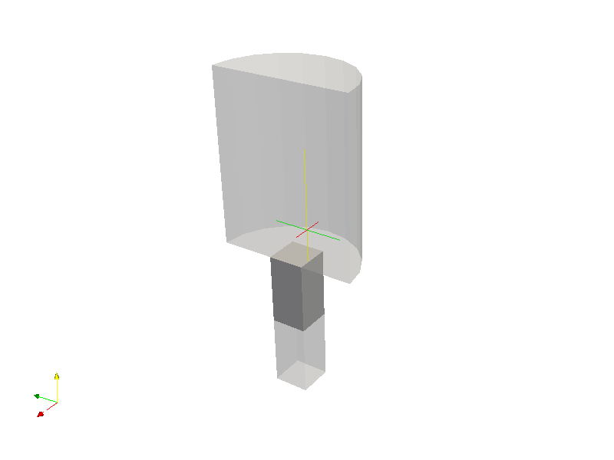
Object size
20
40
50
20
40
10
10
[mm]

Slide 6
Topic
Vacuum vs Air
真空との比較により、suctionで生じる基本的な挙動を調べる
Density Comparison
粒子密度による差を調べる
Layer
異なる密度をもつ2種類の粒子が層状に重なっているときの挙動を調べる
Random
異なる密度をもつ2種類の粒子が均一に混ざっているときの挙動を調べる

Slide 7
Vacuum vs Air

Slide 8
Vacuum vs Air
 | Case-Vacuum | Case-Air
Analytic Model | DEM | DEM-CFD

Slide 9
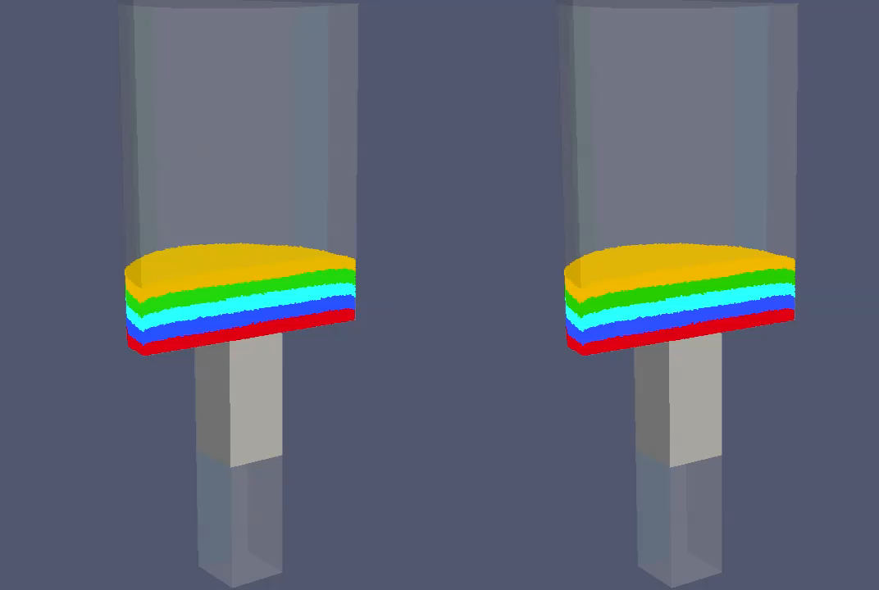
Vacuum vs Air
Movie
Case-Vacuum
Case-Air
-> Case-Vacuumの方が早く充填されている。
-> 初期段階ではCase-Airの方が粒子が流れ込んでいる？

Slide 10
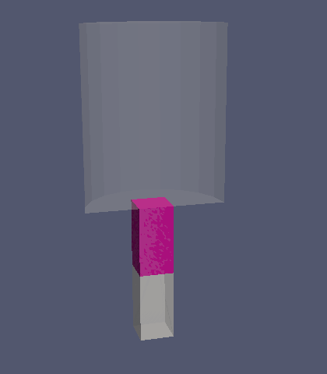
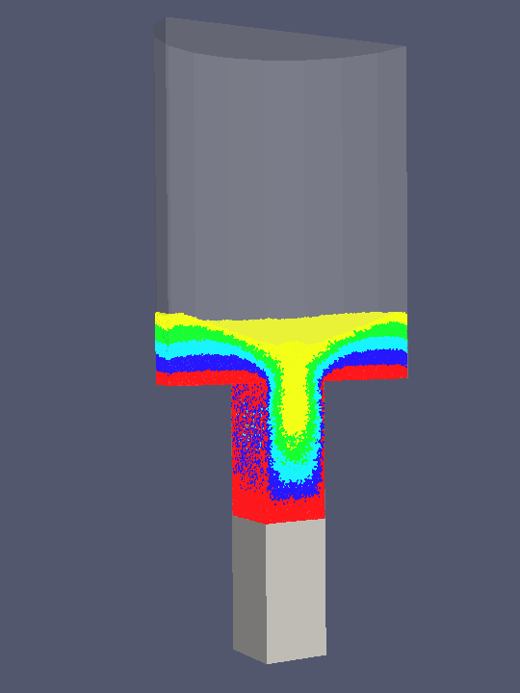
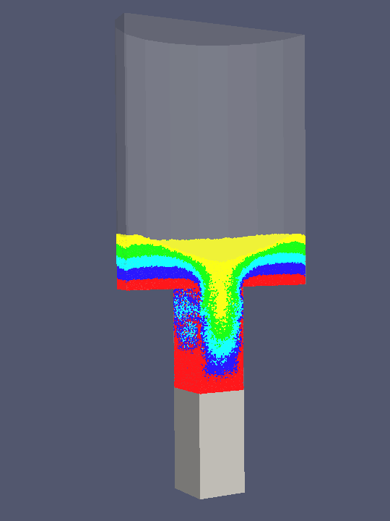
Vacuum vs Air
Number of particｌes
in the Die
Case-Vacuum | Case-Air
層 | 5 |  | 31676 | 32622
 | 4 |  | 31197 | 32700
 | 3 |  | 31858 | 30383
 | 2 |  | 27387 | 25806
 | 1 |  | 24073 | 23497
sum | 146191 | 145008
-> Case-Vacuumの方が多くの粒子を充填できている。

Slide 11
Vacuum vs Air
Layer
-> Case-Vacuumの方がバランスが良く充填できている。

Slide 12
Vacuum vs Air
Velocity – Die内部の粒子数
-> 初期段階ではCase-Airの方が粒子が流れ込んでいる

Slide 13
Vacuum vs Air
Velocity – Die内部の粒子数
粒子数が逆転する要因は？
・Pestleの落下終了前後での変化?
・気泡による影響？

Slide 14
Vacuum vs Air
Velocity – Die内部の粒子数
-> pestleの落下終了の影響はあまりない
-> 気泡による粒子流入のブロックが起きているのではないか

Slide 15
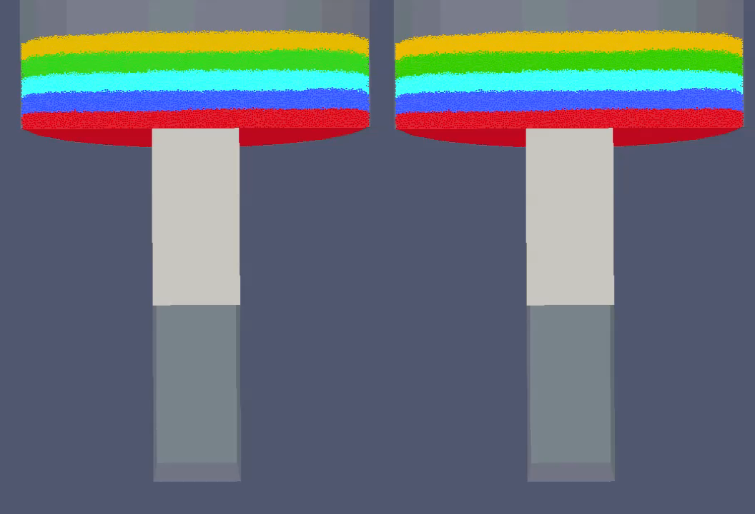
Vacuum vs Air
Movie
Case-Vacuum
Case-Air
-> 気泡により、Die内部での粒子の広がりが抑えられている

Slide 16
Vacuum vs Air
結果・考察
・ 最終的にはCase-Vacuumが早く充填されている。初期段階にはCase-Airの方が粒子数大。
-> Case-AirではDie内に気泡がたまり、粒子の流入がブロックされる
・ Case-Vacuumの方が多くの粒子を充填できている
-> Case-Airでは、ブロックが原因で途中から流れ込みが進まないから
・ Case-Vacuumの方がバランスよく充填できている
-> 下層粒子がブロックされることなく流れ込み続けるから

Slide 17
Vacuum vs Air
まとめ
Case-Airではpestle落下開始により、粒子の引き込みが生じる。
Case-Airでは気泡の発生を伴う。
気泡は粒子の流入をブロックしてしまう。

Slide 18
Density Comparison

Slide 19
Density Comparison
 | Case-1 | Caes-2 | Case-3
Particle Density [kg/m³] | 1500 | 3000 | 4500

Slide 20
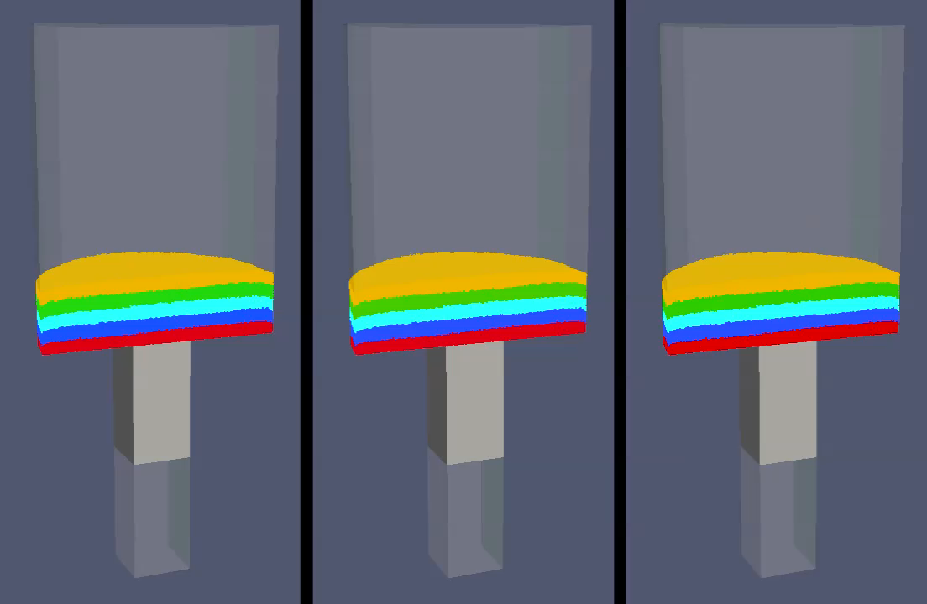
Density Comparison
Movie
Case-1
Case-2
Case-3
-> Case1の充填が遅い

Slide 21
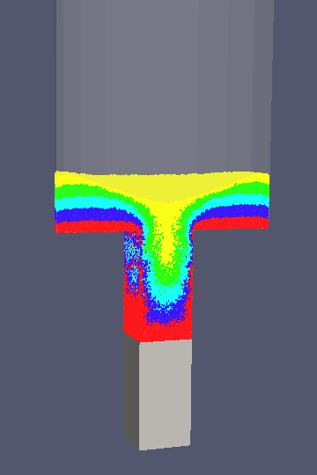


Density Comparison
Number of particles
in the Die
Case-1 | Case-2 | Case-3
1500 [kg/m³] | 3000 [kg/m³] | 4500 [kg/m³]
層 | 5 |  | 32622 | 31685 | 31690
 | 4 |  | 32700 | 33071 | 32607
 | 3 |  | 30383 | 31572 | 31984
 | 2 |  | 25806 | 26191 | 26675
 | 1 |  | 23497 | 23165 | 23409
sum | 145008 | 145684 | 146365
-> 密度が高いほど、粒子数大

Slide 22
Density Comparison
Layer
-> 密度が高いとバランスも良い。

Slide 23
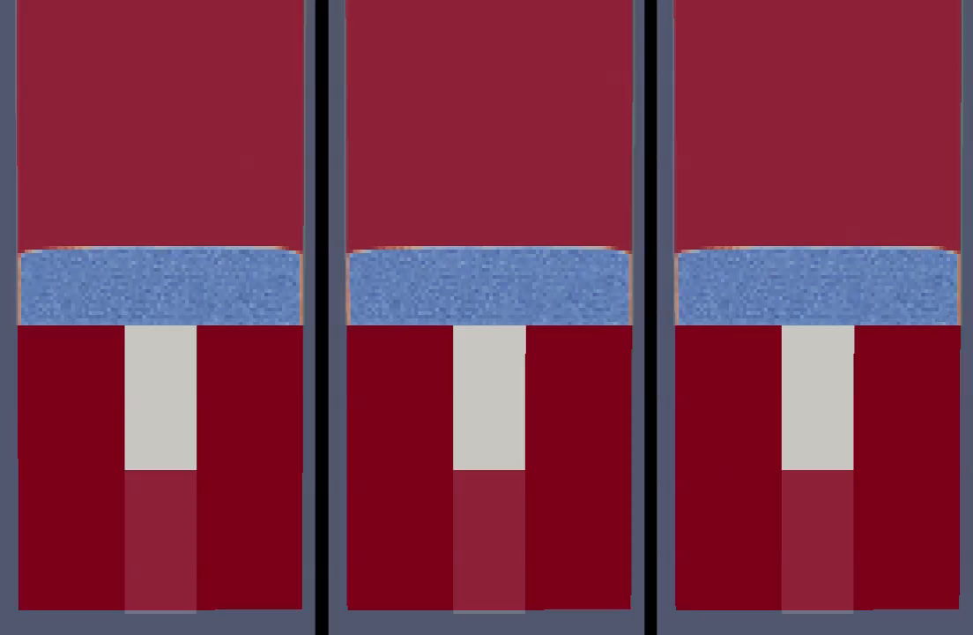
Density Comparison
Void fraction
Case-1
Case-2
Case-3
-> Case1のみスプラッシュが発生
-> pestleの完全落下までの空隙の様子は類似している

Slide 24
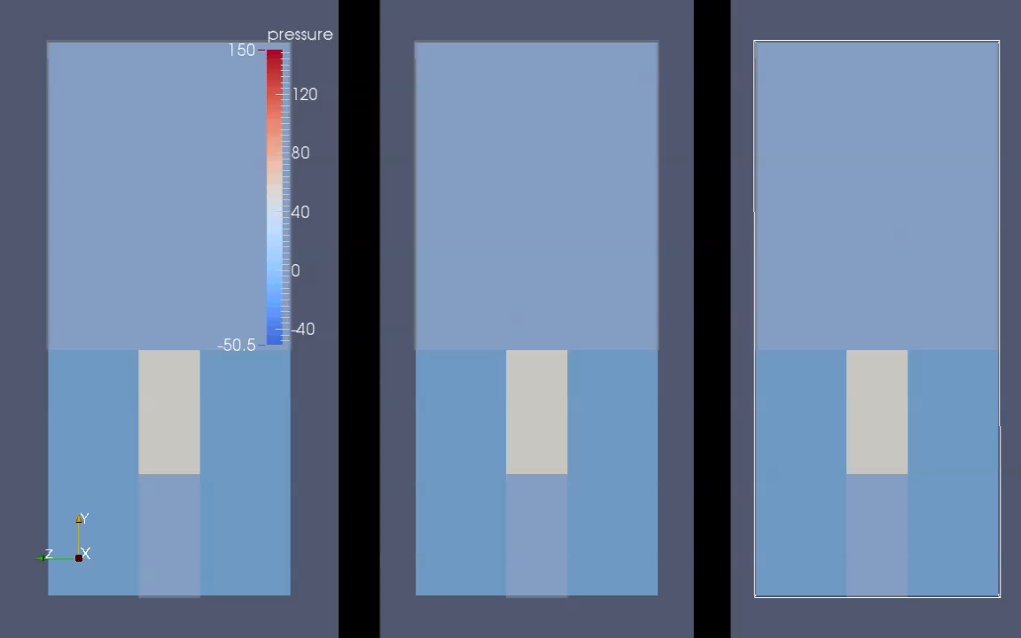
Density Comparison
Pressure
Case-1
Case-2
Case-3
-> pestleの落下途中からDie内部の圧力に差がみられる
-> Case-1では、どの時点でも圧力が比較的低い

Slide 25
Density Comparison
気泡の発生・噴出プロセス
1. pestle落下中に空気が粒子とともにDie内部に流入。
2. このとき、粒子密度が大きいほど気泡の内圧が高まる。 <- 明確な理由は？
3. pestle落下後、その圧力に応じて気泡が上部に抜けようとする。
・ 圧力が十分でない場合
=> 塊としてゆっくり気泡が抜けていき、スプラッシュ。
・ 圧力が十分である場合
=> 気泡は分裂し、少しずつ抜けていく。

Slide 26
Density Comparison
粒子密度が高いと気泡圧力が高くなる理由は？
・ 落下エネルギーが高いから

Slide 27
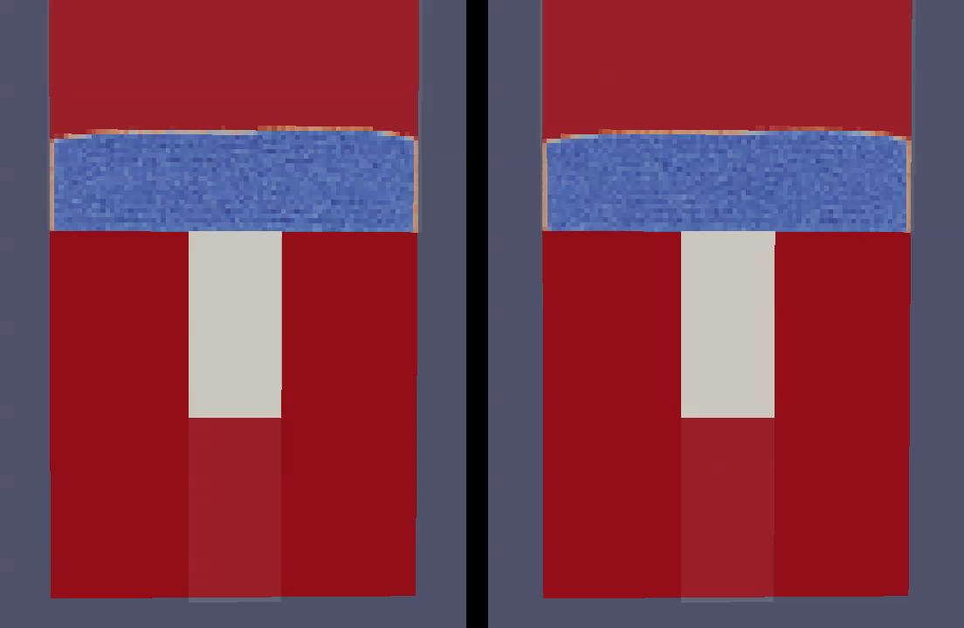
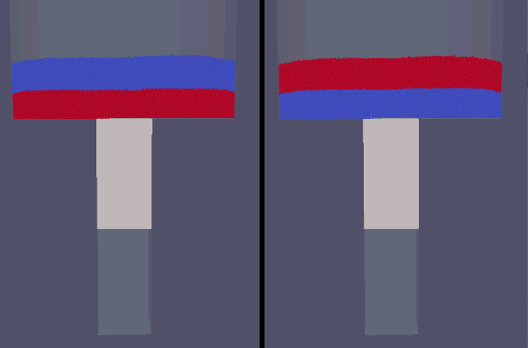
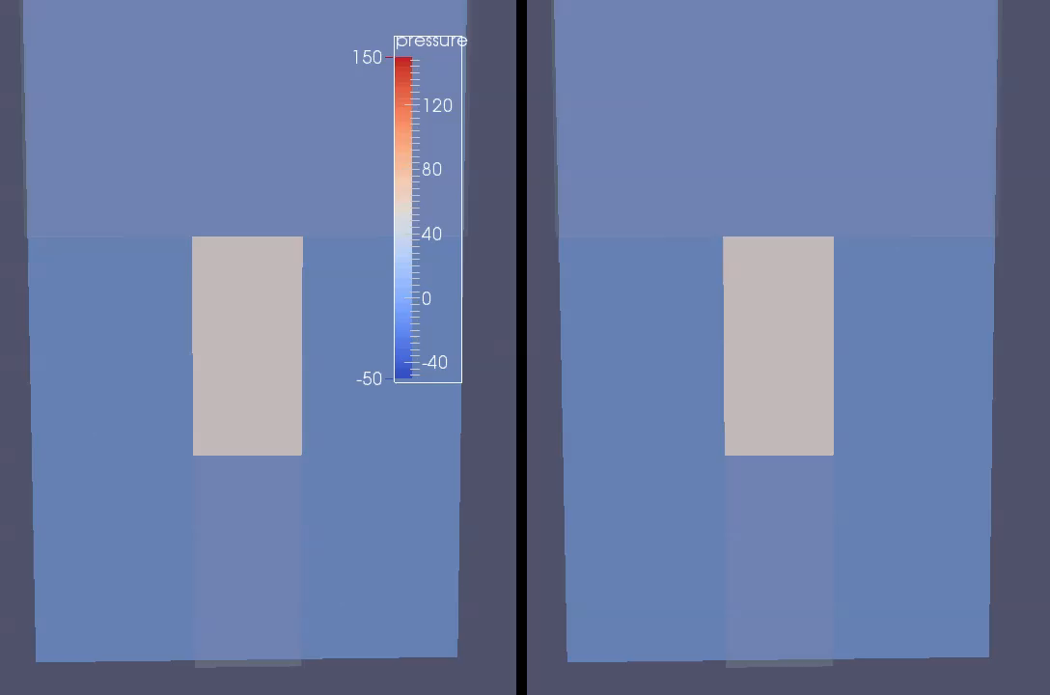
Density Comparison
Layer
上段 | 1500 [kg/m³] | 3000 [kg/m³]
下段 | 3000 [kg/m³] | 1500 [kg/m³]

Slide 28
Density Comparison
結果・考察
・ Case1のみスプラッシュが発生
-> 気泡の内圧が十分に高まっておらず、塊として噴出するため
・ 粒子密度が高いほど、より多くの粒子を充填でき、そのバランスも良い。
-> 気泡が早く抜けるから。

Slide 29
Density Comparison
まとめ
・ 気泡の噴出
-> その内圧が噴出の仕方に影響を及ぼしている
・ 気泡の内圧
-> 粒子密度が高いほど、pestle落下時に、内圧が高まる

Slide 30
Layer

Slide 31
Layer
Particle Density [kg/m³] | Case-1 | Caes-2 | Case-3
Upper | 1500 | 3000 | 1500
Lower | 3000 | 1500 | 4500

Slide 32
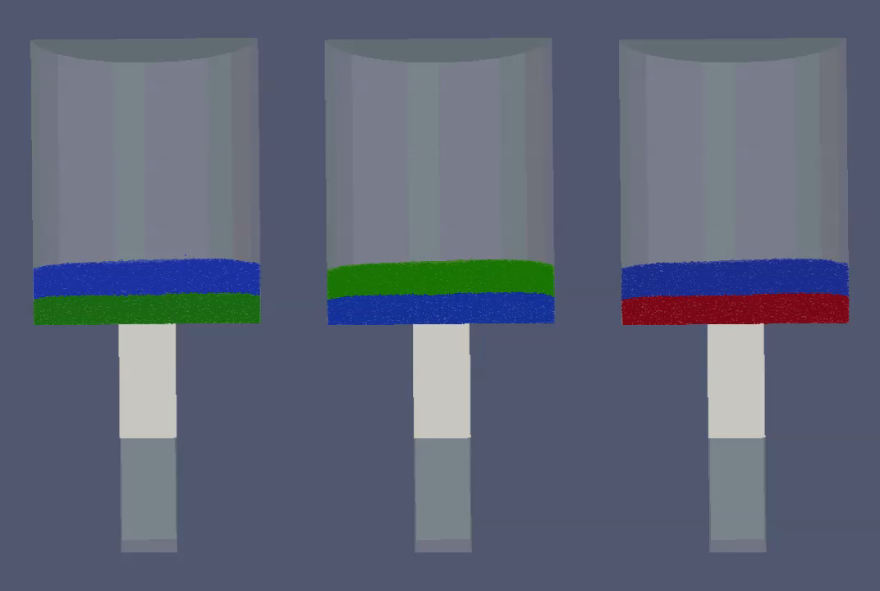
Layer
Movie
Density [kg/m³] | Color
1500
3000
4500
Case-1
1500/3000
Case-2
3000/1500
Case-3
1500/4500
-> 上層が密度1500[kg/m³]の粒子だと、スプラッシュが発生

Slide 33
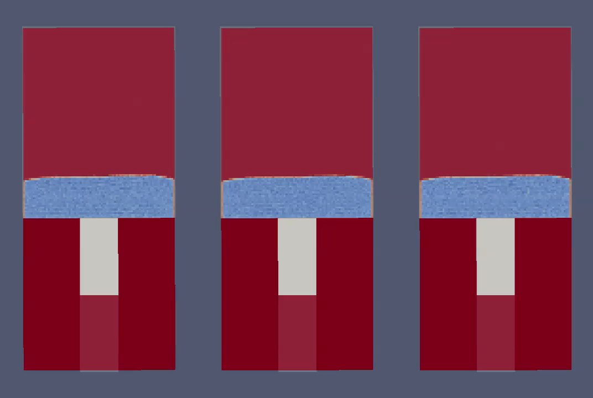
Layer
Void fraction
Case-1
1500/3000
Case-2
3000/1500
Case-3
1500/4500
-> スプラッシュの様子は異なる

Slide 34
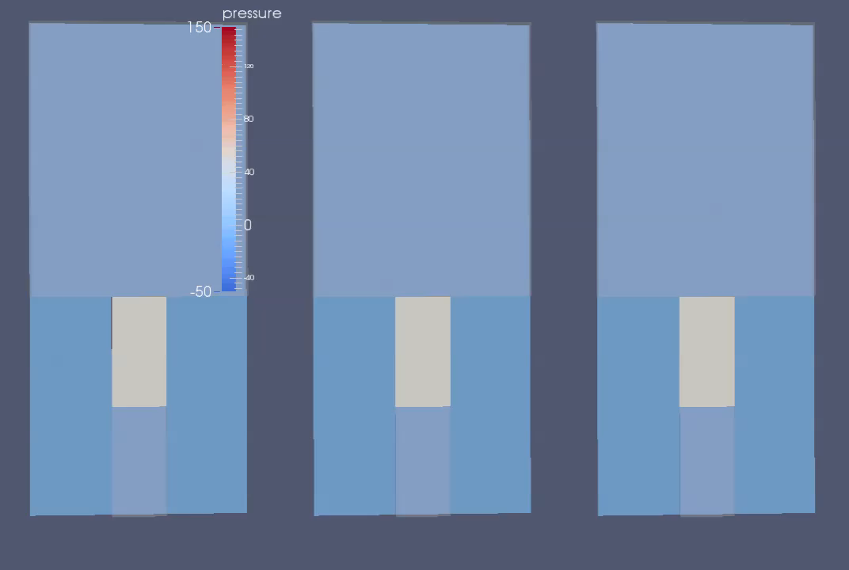
Layer
Pressure
Case-1
1500/3000
Case-2
3000/1500
Case-3
1500/4500
-> 落下中から圧力に差がみられる

Slide 35
Layer
Die内部の粒子数
-> Case1,3(上層粒子密度が1500[kg/m³])は動きが似ている

Slide 36
Layer
結果・考察
・上層が密度1500[kg/m³]の粒子だと、スプラッシュが発生
-> 上層粒子密度が気泡の圧力を増大に影響をもつ
・スプラッシュが発生しても、その抜け方は異なる
-> 下層粒子も気泡の抜け方に影響をもつ
・Case1,3(上層粒子密度が1500[kg/m³])は動きが似ている
-> 下層粒子密度は全体的な動きにあまり関係ない？

Slide 37
Layer
Particle Density [kg/m³] | Case-1 | Caes-2 | Case-3
Upper | 3000 | 4500 | 4500
Lower | 4500 | 1500 | 3000

Slide 38
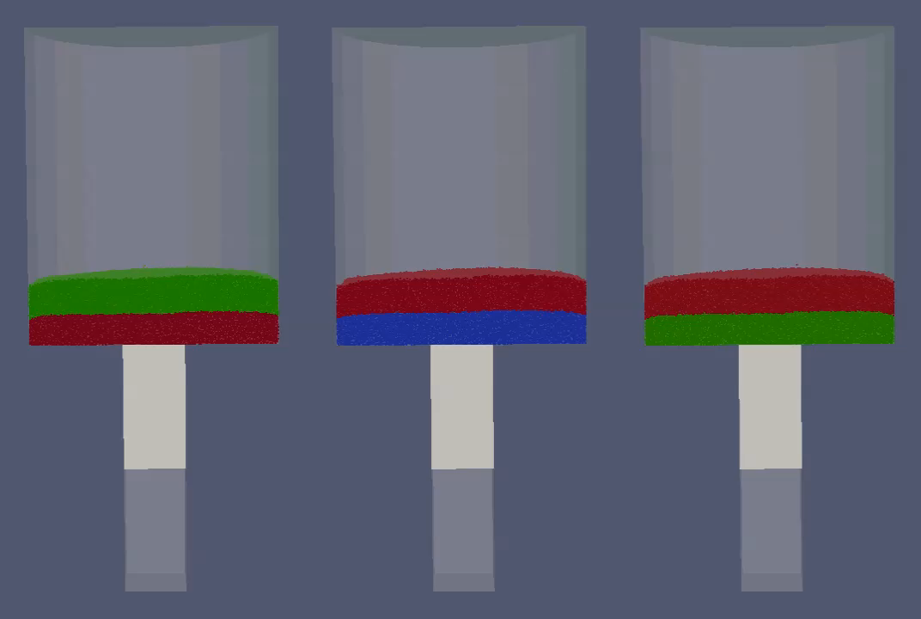
Layer
Movie
Density [kg/m³] | Color
1500
3000
4500
Case-1
3000/4500
Case-2
4500/1500
Case-3
4500/3000

Slide 39
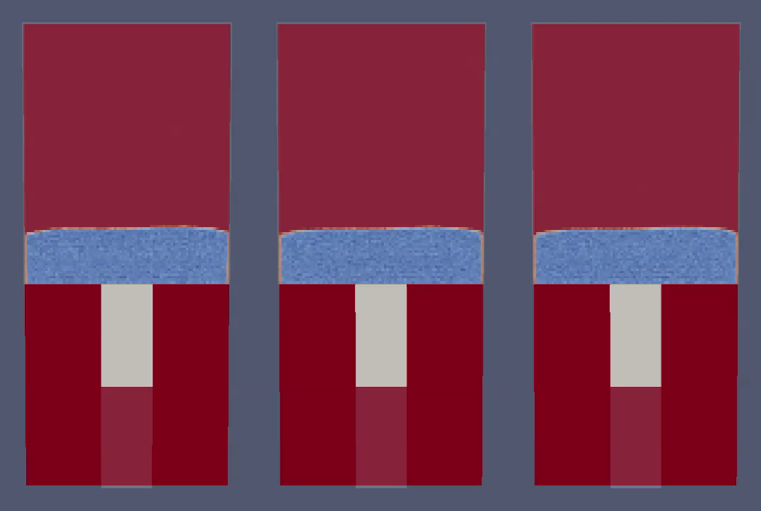
Layer
Void fraction
Case-1
3000/4500
Case-2
4500/1500
Case-3
4500/3000
-> Case2,3(上層粒子密度が4500[kg/m³])は様子が似ている

Slide 40
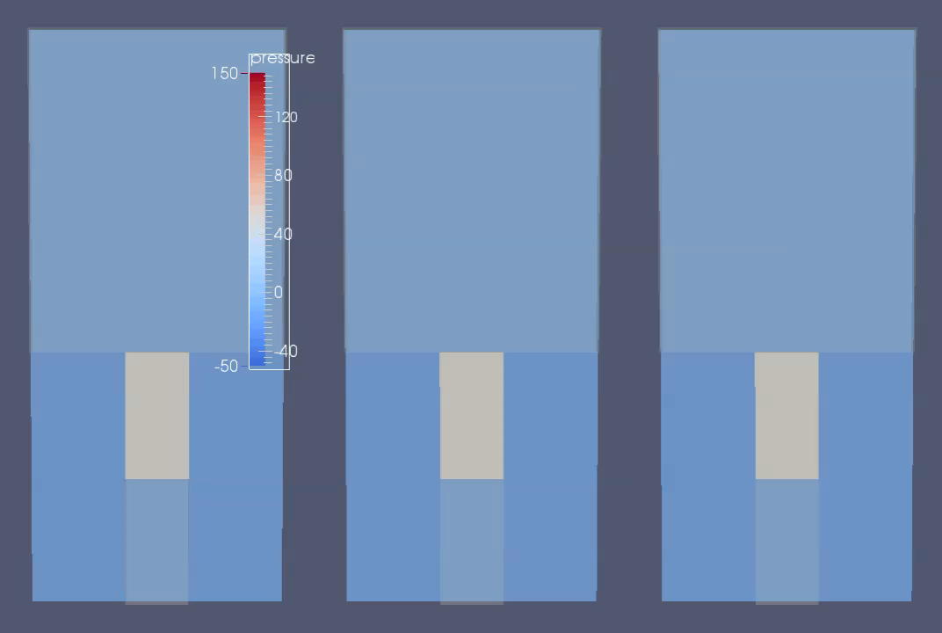
Layer
Pressure
Case-1
3000/4500
Case-2
4500/1500
Case-3
4500/3000
-> Case2,3(上層粒子密度が4500[kg/m³])は様子が似ている

Slide 41
Layer
Die内部の粒子数
-> Case2,3(上層粒子密度が4500[kg/m³])は様子が似ている

Slide 42
Layer
結果・考察
・ Case2,3(上層粒子密度が4500[kg/m³])は様子が似ている
-> 上層粒子密度が全体としての動きを決定している

Slide 43
Random

Slide 44
Random
 | Case-1 | Caes-2 | Case-3
Particle Density [kg/m³] | 1500 & 3000 | 1500 & 4500 | 3000 & 4500

Slide 45
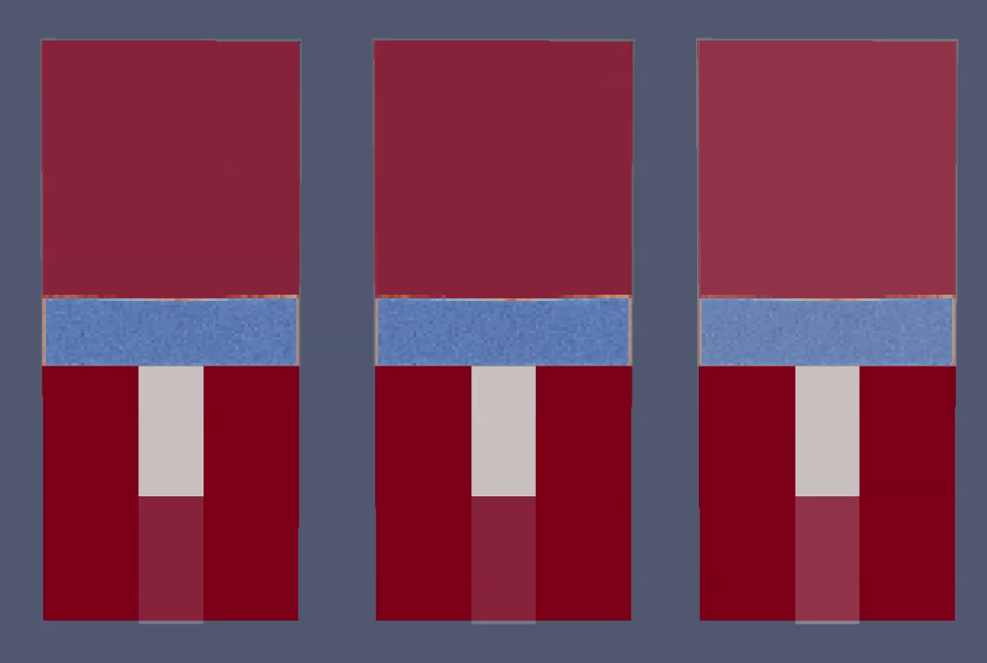
Random
Void fraction
Case-1
1500 & 3000 [kg/m³]
Case-2
1500 & 4500 [kg/m³]
Case-3
3000 & 4500 [kg/m³]
-> 単一粒子のものと特徴的な差はみられない

Slide 46
Random
 | Case-1 | Case-2
Particle Density [kg/m³] | 3000 | 1500 & 4500 (Random)

Slide 47
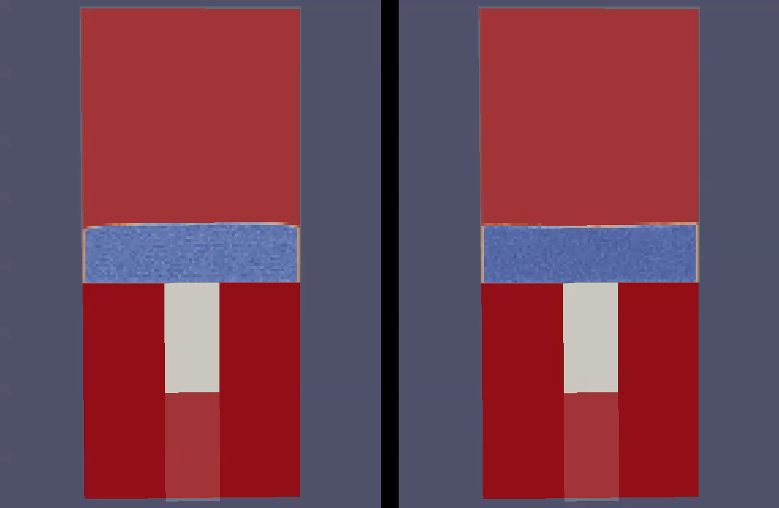
Random
Void fraction
Case-1
3000 [kg/m³]
Case-2
1500 & 4500 [kg/m³] (Random)
-> 似た挙動をとっている

Slide 48
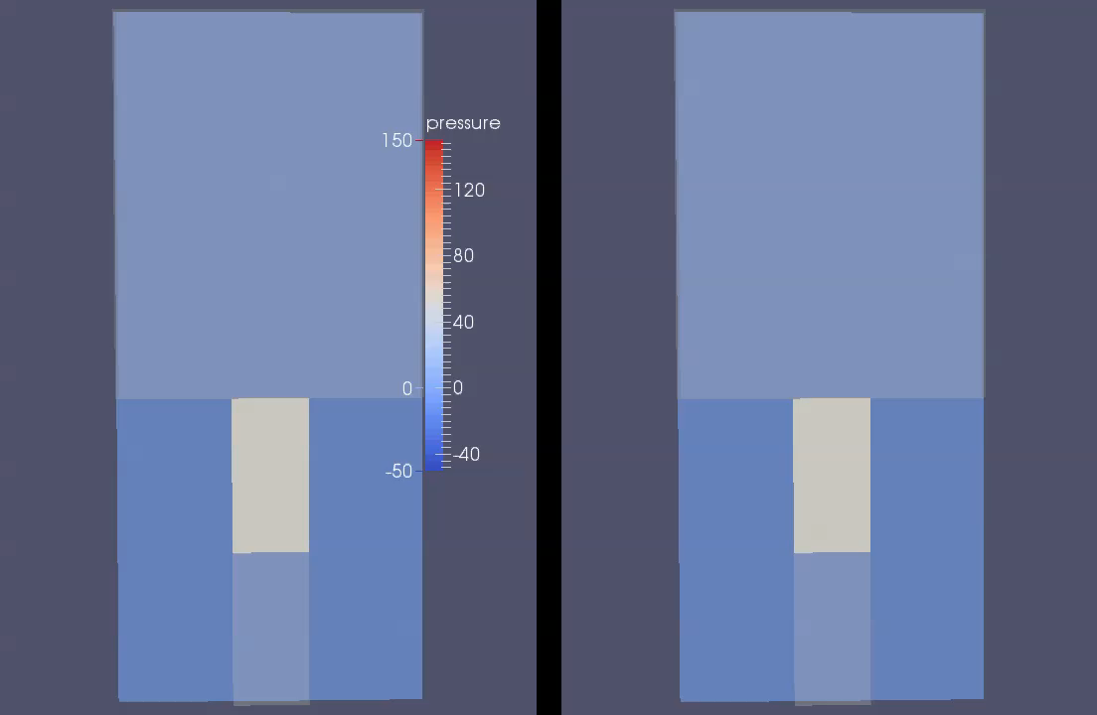
Random
Pressure
Case-1
3000 [kg/m³]
Case-2
1500 & 4500 [kg/m³] (Random)
-> 似た圧力変化

Slide 49
Random
Die内部の粒子数
-> 定量的にも似ている

Slide 50
Random
結果・考察
・ 似た挙動をとる
-> マクロな動きで捉えると、流体としての性質が支配的。
まとめ
均一に混ざっているケースは、その平均密度の粒子がとる挙動と似る。
=> 平均密度が小さい（スプラッシュを起こすくらい）のケースでも？
=> 3種類以上の粒子が混ざっているケースでは？

Slide 51
Random
 | Case-1 | Case-2
Particle Density [kg/m³] | 1500 | 1000 & 2000 (Random)

Slide 52
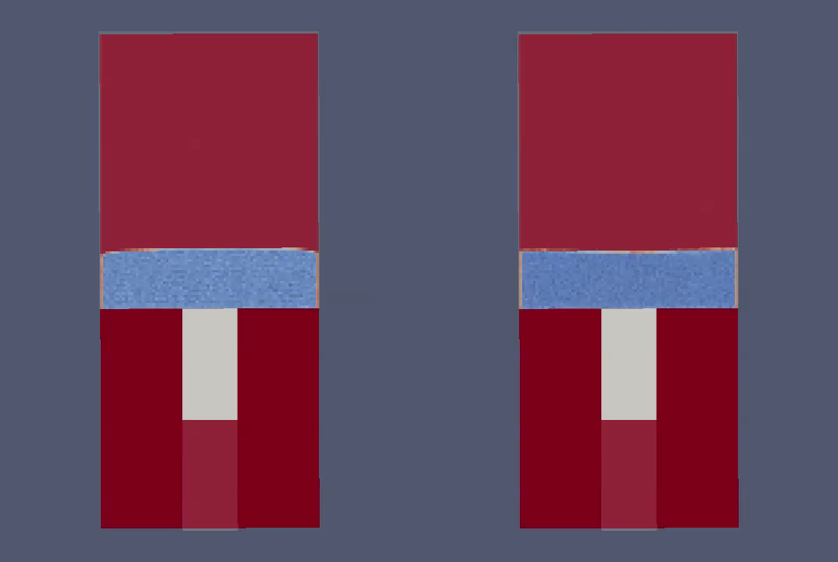
Random
Void fraction
Case-1
1500 [kg/m³]
Case-2
1000 & 2000 (Random)
-> スプラッシュの挙動が異なる

Slide 53
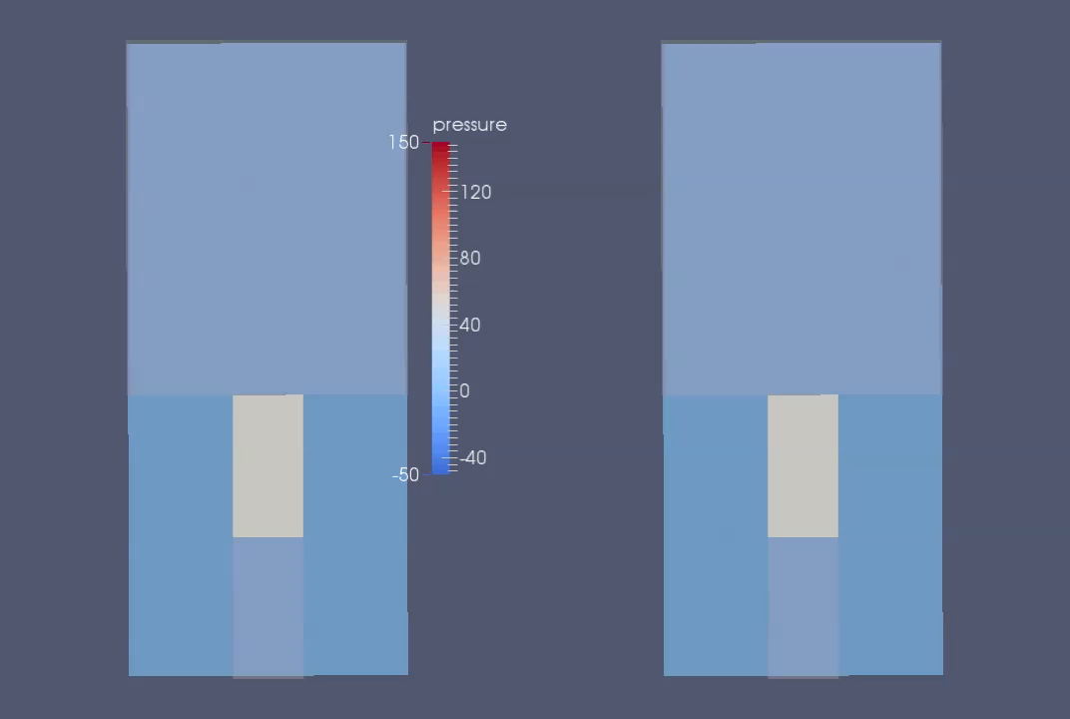
Random
Pressure
Case-1
1500 [kg/m³]
Case-2
1000 & 2000 (Random)
-> 似た圧力変化

Slide 54
Random
Die内部の粒子数
-> 定量的にも似ている

Slide 55
Random
結果・考察
・ スプラッシュの挙動が異なる
-> 気泡の抜ける段階においては、粉体としての性質も重要
まとめ
均一に混ざっているケースは、落下段階において、その平均密度の粒子がとる挙動と似る。
しかし、気泡の噴出段階においては、異なる挙動となる。

